Slide 1
영상처리 프로젝트 최종 발표
특정물체 감지와 추적
2016265182 이병훈
담당 교수 : 김상훈 교수님

Slide 2
INDEX.
1
2
3
4
영상
처리
Map
알고
리즘
출력
결과
선정
동기
5
6
7
코드
설명
계발
일정
참고
자료

Slide 3
1
선정 동기
영상에서 특정물체를 감지하고 추적 하는것을 통하여 많은 곳에 활용가능
영상에서 물체의 움직임을 감지하는 기법이 매우 다양하다는 것을 알고 매력을 느낌
여러 기법들을 해보면서 움직임 감지에 있어서 최적의 기법이 무엇인지 알고 싶고 그 기법들을 응용하여 더욱 완벽한 감지를 하도록 목표를 설정

Slide 4
2
영상처리 Map
과제 1
과제 2
과제 3
과제 4
영상처리 1
영상처리 2
영상처리 3
영상처리_special
역상처리
명암히스토그램
LPF
상수값 더하기
누적히스토그램
HPF
컬러흑백변환
상수값 빼기
동적이진화
SOBEL
Labeling
상수값 곱하기
히스토그램 평활화
PREWITT
특정색상 강조
상수값 나누기
두영상 더하기
Laplacian
물체 위치 표시
중간제거
두영상 빼기
LoG
움직임 감지
중간통과
두영상 곱하기
Median Filter
이진화
두영상 합성
다단계명도변환
스트레칭

Slide 5
3
영상검지 시스템
- 이동 물체 추적 알고리즘
원본 이미지
이미지 검출
HSV값 설정
현재 영상
배경 영상
지정 범위 이진화
-
모폴로지 열림,닫힘
차 영상
라벨링
움직임 검출
영역 박스 그리기
히스토그램 계산
움직임 감지 블록도
해당 물체 추적
(MeanShift)
물체 추적 시스템 블록도

Slide 6
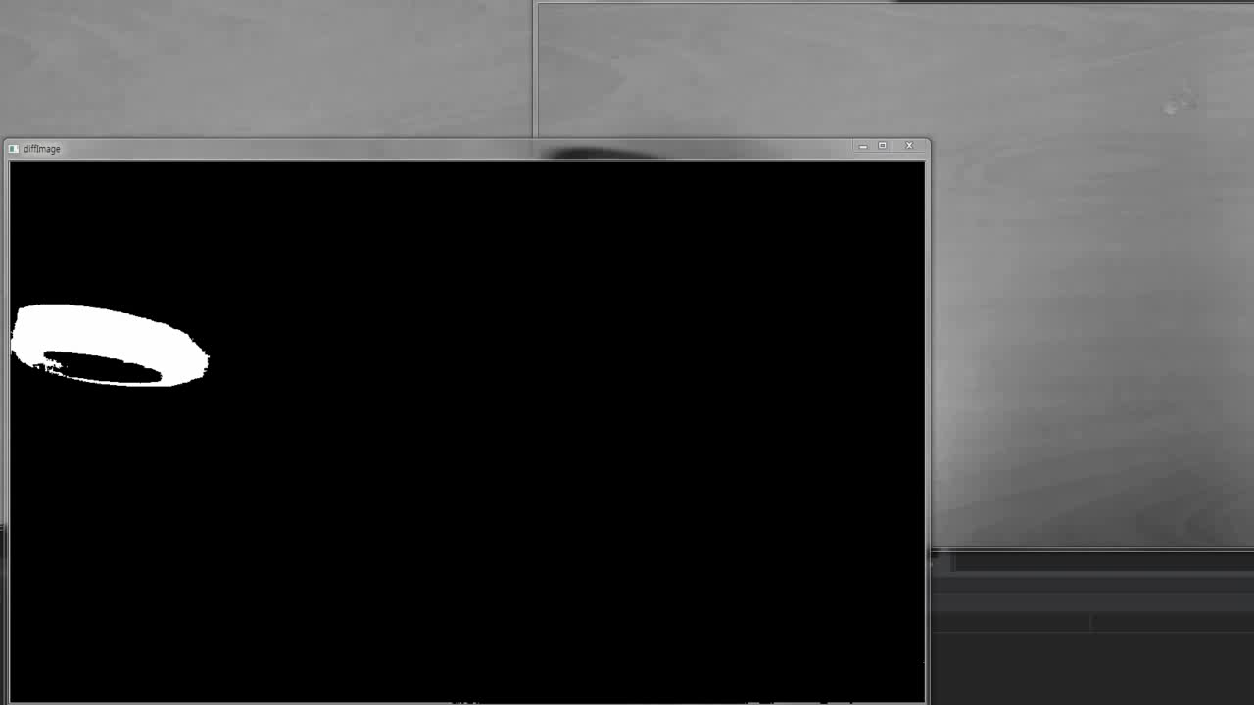
4
출력 결과
- 움직임 감지
자사
경쟁사

Slide 7
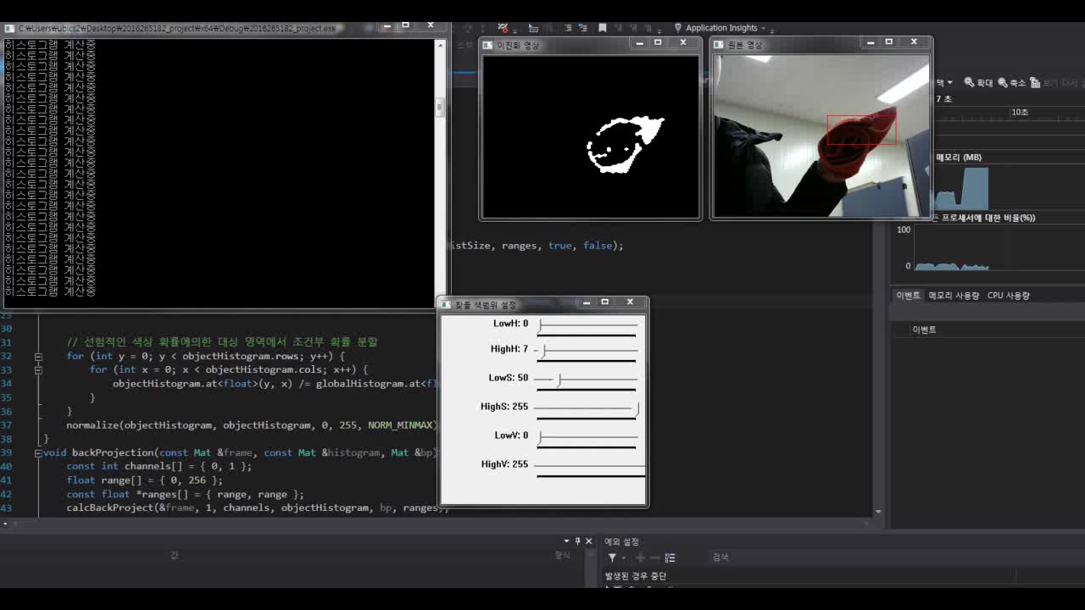
4
출력 결과
- 특정물체 추적
자사
경쟁사

Slide 8
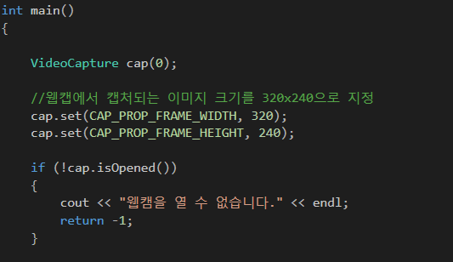
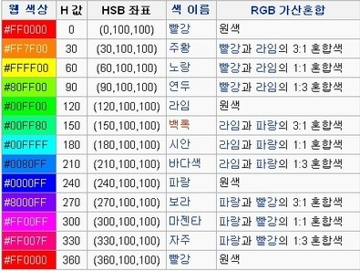
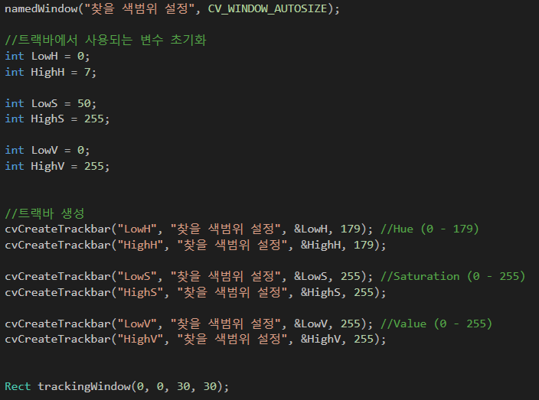
5
코드 설명
- 특정물체 추적
웹캠 출력 및 크기 설정
자사
경쟁사
HSV 색상표
트랙바 생성

Slide 9
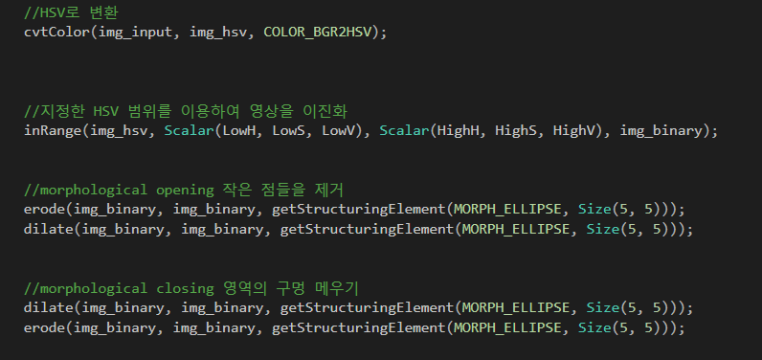
5
코드 설명
- 특정물체 추적

Slide 10
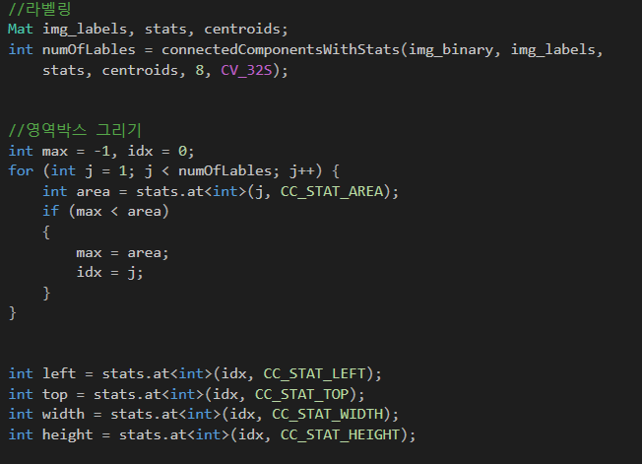
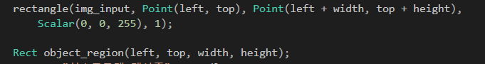
5
코드 설명
- 특정물체 추적
자사
경쟁사

Slide 11
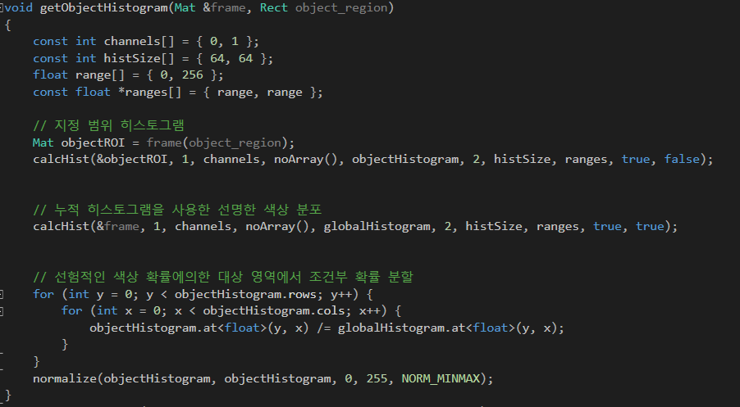
5
코드 설명
- 특정물체 추적
자사
경쟁사

Slide 12
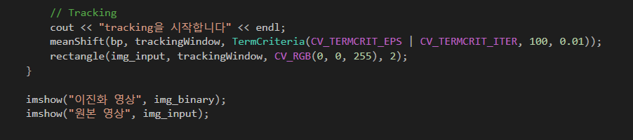
5
코드 설명
- 특정물체 추적
Meanshift 기법을 이용한 물체 추적
자사
경쟁사
Mean-shift 란?
Mean-shift 알고리즘은 데이터 집합의 밀도분포(특징점,코너,색상)를 기반으로
관심영역(ROI: Region Of Interest) 객체를 고속으로 추적하는 알고리즘
특정 데이터들의 중심(mean)으로 이동(shift)하는 알고리즘

Slide 13
6
계발 계획
내 용 | 기 간
 | 11월 |  |  |  | 12월
 | 2주 | 3주 | 4주 | 5주 | 1주 | 2주 | 3주
작품선정
기본개념 공부
기본 영상 출력
물체 감지
물체 추적
작품 완성

Slide 14
7
참고 자료
http://blog.daum.net/_blog/BlogTypeView.do?blogid=0e74D&articleno=742
HSV 색공간
Mean-shift알고리즘
http://techlog.gurucat.net/146
http://programmingfbf7290.tistory.com/entry/영상의-모폴로지-처리
모폴로지 열림,닫힘
https://docs.opencv.org/2.4/modules/video/doc/motion_analysis_and_object_tracking.html?highlight=meanshift#cv2.meanShift
Mean-shift 참조

Slide 15
Q & A

Slide 16
감사합니다.

